Slide 1
PHÒNG GIÁO DỤC VÀ ĐÀO TẠO QUẬN LONG BIÊN
TRƯỜNG MẦM NON ÁNH SAO
GIÁO ÁN
Lĩnh vực: Phát Triển Nhận Thức
Đề tài: Đếm đến 2, nhận biết nhóm có 1,2 đối tượng
Đối tượng: Trẻ 3 – 4 tuổi
Giáo viên: Nguyễn Thị Hồng Nhung
Notes:
2. Chuẩn bị:
- Mỗi trẻ 2 cái bát, 2 cái thìa, 1 bảng con, thẻ số 1,2.
- Đồ dùng trong lớp có số lượng 2.
- Nhạc.
- Một con xúc xắc to, 2 ngôi nhà.
- Thảm ngồi cho trẻ.

Slide 2
I.Mục đích yêu cầu.
1. Kiến thức:
- Trẻ đếm đến 2, nhận biết số 1-2, nhận biết nhóm có 1- 2 đối tượng.
2. Kỹ năng:
- Đếm lần lượt số 1,2.
- Phát huy tính tích cực, phát triển tư duy cho trẻ.
3. Thái độ:
- Trẻ hứng thú tham gia hoạt động.
- Biết thực hiện các yêu cầu của cô.
Notes:
1. Kiến thức:
- Trẻ đến 2, nhận biết số 1-2, nhận biết nhóm có 1- 2 đối tượng.
2. Kỹ năng:
- Đếm lần lượt.
- Phát huy tính tích cực, phát triển tư duy cho trẻ.
3. Thái độ:
- Trẻ hứng thú tham gia hoạt động.
- Biết thực hiện các yêu cầu của cô.

Slide 3
*Phần 1: Giao lưu cùng bé yêu

Slide 4
*Phần 2: Thử tài bé yêu

Slide 5
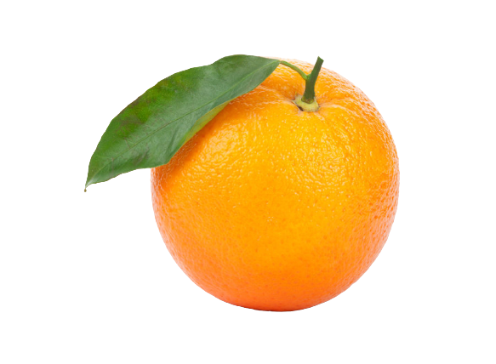
Bé tìm nhóm quả có số lượng là 1,2
2
1
3
Notes:
2. Nội dung:
a. Luyện tập NB nhóm đồ vật có số lượng là 1, 2:
Cho trẻ lên tìm, đếm các nhóm có số lượng theo yêu cầu của cô.

Slide 6
Bé tìm nhóm quả có số lượng là 1,2
1
Notes:
2. Nội dung:
a. Luyện tập NB nhóm đồ vật có số lượng là 1, 2:
Cho trẻ lên tìm, đếm các nhóm có số lượng theo yêu cầu của cô.

Slide 7
Bé tìm nhóm quả có số lượng là 1,2
2
Notes:
2. Nội dung:
a. Luyện tập NB nhóm đồ vật có số lượng là 1, 2:
Cho trẻ lên tìm, đếm các nhóm có số lượng theo yêu cầu của cô.

Slide 8
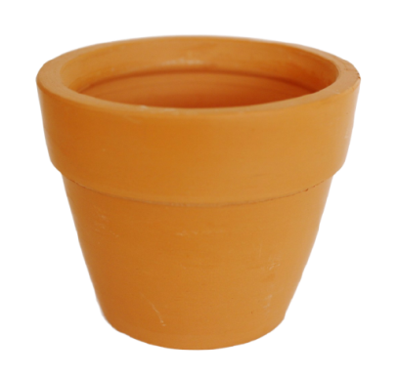
Tạo nhóm có 1,2 đối tượng, đếm đến 2, NB số 1,2
1
2
Notes:
b. Tạo nhóm có 1- 2 đối tượng, đếm đến 2. Nhận biết số 1-2:
* Cô phát đồ dùng cho trẻ.
- Các con nhìn xem trong rổ có gì?
- Vậy bây giờ các con hãy xếp số chậu ở trong rổ ra nào.
- Trong rổ còn có gì?
Cho trẻ xếp 1 bông hoa tương ứng với 2 cái chậu
- Cô và trẻ cùng đếm xem có bao nhiêu bông hoa.
- Để chỉ số lượng là 1 bông hoa cô có số 1 ( cô giơ thẻ số 1) dây là số 1, số 1 có cấu tạo gồm một nét xiên ngắn ở phía trên bên trái và một nét thẳng đứng ở phía dưới?
- Cô cho trẻ đọc số 1 (4-5 lần)
- Chúng mình thấy số chậu và số hoa ntn với nhau?
- Nhóm nào nhiều hơn? Vì sao con biết?
- Nhóm nào ít hơn? vì sao con biết?
- Muốn nhóm hoa nhiều bằng nhóm chậu thì phải làm ntn?
- Cô và trẻ cùng thêm 1 bông hoa và đếm.
- Hai nhóm ntn với nhau? Đều bằng mấy?
- Để chỉ số lượng 2 cái chậu, 2 bông hoa ta sử dụng thẻ số mấy?
- Cô giới thiệu số 2: số 2 có 1 nét móc ở bên trên và một nét ngang ở bên dưới. Cho trẻ đọc số 2.
- Cho trẻ tìm các nhóm đồ vật xq lớp có số lượng là 2, đặt thẻ số 2.
Cô và trẻ cất từng nhóm, đếm: Hoa, chậu.

Slide 9
SỐ 1
1
Notes:
b. Tạo nhóm có 1- 2 đối tượng, đếm đến 2. Nhận biết số 1-2:
* Cô phát đồ dùng cho trẻ.
- Các con nhìn xem trong rổ có gì?
- Vậy bây giờ các con hãy xếp số chậu ở trong rổ ra nào.
- Trong rổ còn có gì?
Cho trẻ xếp 1 bông hoa tương ứng với 2 cái chậu
- Cô và trẻ cùng đếm xem có bao nhiêu bông hoa.
- Để chỉ số lượng là 1 bông hoa cô có số 1 ( cô giơ thẻ số 1) dây là số 1, số 1 có cấu tạo gồm một nét xiên ngắn ở phía trên bên trái và một nét thẳng đứng ở phía dưới?
- Cô cho trẻ đọc số 1 (4-5 lần)
- Chúng mình thấy số chậu và số hoa ntn với nhau?
- Nhóm nào nhiều hơn? Vì sao con biết?
- Nhóm nào ít hơn? vì sao con biết?
- Muốn nhóm hoa nhiều bằng nhóm chậu thì phải làm ntn?
- Cô và trẻ cùng thêm 1 bông hoa và đếm.
- Hai nhóm ntn với nhau? Đều bằng mấy?
- Để chỉ số lượng 2 cái chậu, 2 bông hoa ta sử dụng thẻ số mấy?
- Cô giới thiệu số 2: số 2 có 1 nét móc ở bên trên và một nét ngang ở bên dưới. Cho trẻ đọc số 2.
- Cho trẻ tìm các nhóm đồ vật xq lớp có số lượng là 2, đặt thẻ số 2.
Cô và trẻ cất từng nhóm, đếm: Hoa, chậu.

Slide 10
Tạo nhóm có 1,2 đối tượng, đếm đến 2, NB số 1,2
2
2
Notes:
b. Tạo nhóm có 1- 2 đối tượng, đếm đến 2. Nhận biết số 1-2:
- Chúng mình thấy số chậu và số hoa ntn với nhau?
- Nhóm nào nhiều hơn? Vì sao con biết?
- Nhóm nào ít hơn? vì sao con biết?
- Muốn nhóm hoa nhiều bằng nhóm chậu thì phải làm ntn?
- Cô và trẻ cùng thêm 1 bông hoa và đếm.
- Hai nhóm ntn với nhau? Đều bằng mấy?
- Để chỉ số lượng 2 cái chậu, 2 bông hoa ta sử dụng thẻ số mấy?
- Cô giới thiệu số 2: số 2 có 1 nét móc ở bên trên và một nét ngang ở bên dưới. Cho trẻ đọc số 2.
- Cho trẻ tìm các nhóm đồ vật xq lớp có số lượng là 2, đặt thẻ số 2.
Cô và trẻ cất từng nhóm, đếm: Hoa, chậu.

Slide 11
SỐ 2
2
Notes:
b. Tạo nhóm có 1- 2 đối tượng, đếm đến 2. Nhận biết số 1-2:
* Cô phát đồ dùng cho trẻ.
- Các con nhìn xem trong rổ có gì?
- Vậy bây giờ các con hãy xếp số chậu ở trong rổ ra nào.
- Trong rổ còn có gì?
Cho trẻ xếp 1 bông hoa tương ứng với 2 cái chậu
- Cô và trẻ cùng đếm xem có bao nhiêu bông hoa.
- Để chỉ số lượng là 1 bông hoa cô có số 1 ( cô giơ thẻ số 1) dây là số 1, số 1 có cấu tạo gồm một nét xiên ngắn ở phía trên bên trái và một nét thẳng đứng ở phía dưới?
- Cô cho trẻ đọc số 1 (4-5 lần)
- Chúng mình thấy số chậu và số hoa ntn với nhau?
- Nhóm nào nhiều hơn? Vì sao con biết?
- Nhóm nào ít hơn? vì sao con biết?
- Muốn nhóm hoa nhiều bằng nhóm chậu thì phải làm ntn?
- Cô và trẻ cùng thêm 1 bông hoa và đếm.
- Hai nhóm ntn với nhau? Đều bằng mấy?
- Để chỉ số lượng 2 cái chậu, 2 bông hoa ta sử dụng thẻ số mấy?
- Cô giới thiệu số 2: số 2 có 1 nét móc ở bên trên và một nét ngang ở bên dưới. Cho trẻ đọc số 2.
- Cho trẻ tìm các nhóm đồ vật xq lớp có số lượng là 2, đặt thẻ số 2.
Cô và trẻ cất từng nhóm, đếm: Hoa, chậu.

Slide 12
Thêm bớt đối tượng có số lượng 1,2
1
2
Notes:
b. Tạo nhóm có 1- 2 đối tượng, đếm đến 2. Nhận biết số 1-2:
* Cô phát đồ dùng cho trẻ.
- Các con nhìn xem trong rổ có gì?
- Vậy bây giờ các con hãy xếp số chậu ở trong rổ ra nào.
- Trong rổ còn có gì?
Cho trẻ xếp 1 bông hoa tương ứng với 2 cái chậu
- Cô và trẻ cùng đếm xem có bao nhiêu bông hoa.
- Để chỉ số lượng là 1 bông hoa cô có số 1 ( cô giơ thẻ số 1) dây là số 1, số 1 có cấu tạo gồm một nét xiên ngắn ở phía trên bên trái và một nét thẳng đứng ở phía dưới?
- Cô cho trẻ đọc số 1 (4-5 lần)
- Chúng mình thấy số chậu và số hoa ntn với nhau?
- Nhóm nào nhiều hơn? Vì sao con biết?
- Nhóm nào ít hơn? vì sao con biết?
- Muốn nhóm hoa nhiều bằng nhóm chậu thì phải làm ntn?
- Cô và trẻ cùng thêm 1 bông hoa và đếm.
- Hai nhóm ntn với nhau? Đều bằng mấy?
- Để chỉ số lượng 2 cái chậu, 2 bông hoa ta sử dụng thẻ số mấy?
- Cô giới thiệu số 2: số 2 có 1 nét móc ở bên trên và một nét ngang ở bên dưới. Cho trẻ đọc số 2.
- Cho trẻ tìm các nhóm đồ vật xq lớp có số lượng là 2, đặt thẻ số 2.
Cô và trẻ cất từng nhóm, đếm: Hoa, chậu.

Slide 13
*Phần 3: Bé yêu nhanh trí

Slide 14
Trò chơi: Hái quả
Các bạn hãy hái những trái có số 1, 2 .Bạn nào hái được nhiều thì sẽ thắng

